Slide 1

Server Develop
Student Grade Management Program(Inma)

Slide 2
FastAPI 쓰는 이유
장고, 플라스크와 비요했을 때 더 빠르고, 최근에 나온 Python 웹 프레임워크로, REST API를 작성할 때, 훨씬 빠르고 효율적인 성능을 제공한다.
자동으로 OpenAPI 문서를 생성하고, 데이터 검증 및 타입 힌트를 통해 더 안전한 코드작성이 가능하다.

Slide 3

출처 : 코딩 애플 유튜브
https://www.youtube.com/watch?v=5A67mQ2Pt9s&t=289s

Slide 4
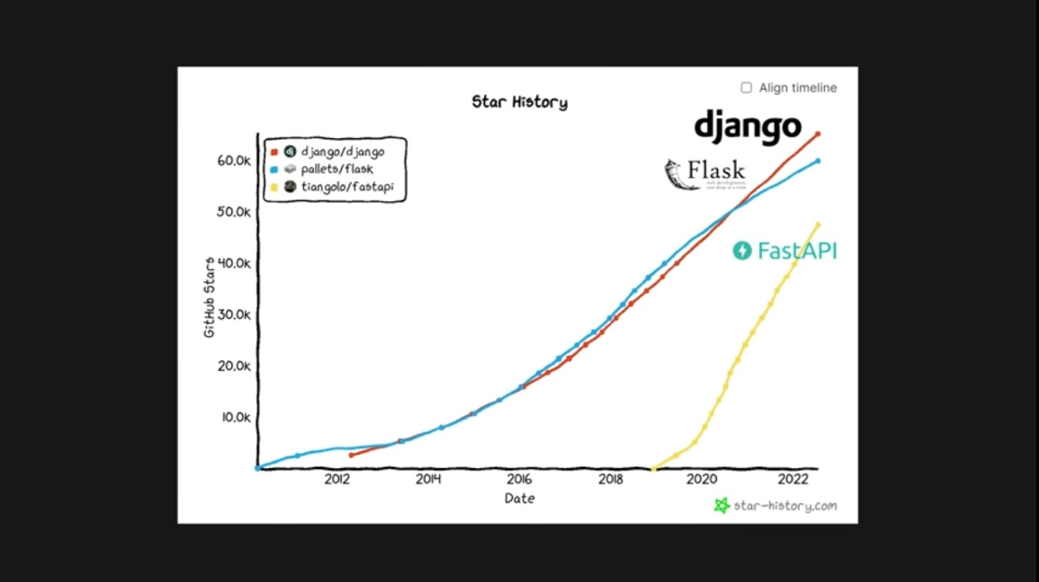
출처 : 코딩 애플 유튜브
https://www.youtube.com/watch?v=5A67mQ2Pt9s&t=289s

Slide 5
출처 : 코딩 애플 유튜브
https://www.youtube.com/watch?v=5A67mQ2Pt9s&t=289s

Slide 6
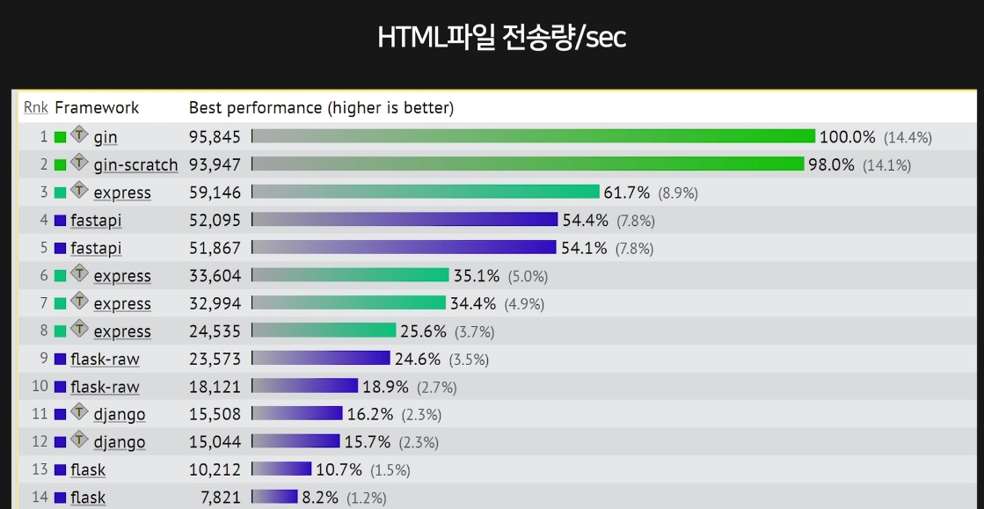
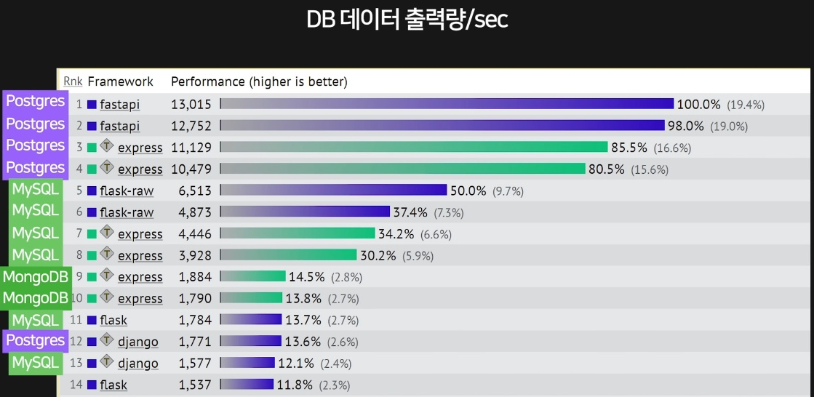
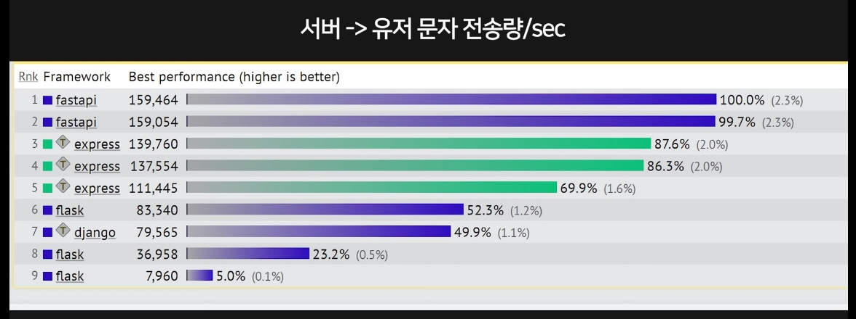
출처 : 코딩 애플 유튜브
https://www.youtube.com/watch?v=5A67mQ2Pt9s&t=289s

Slide 7
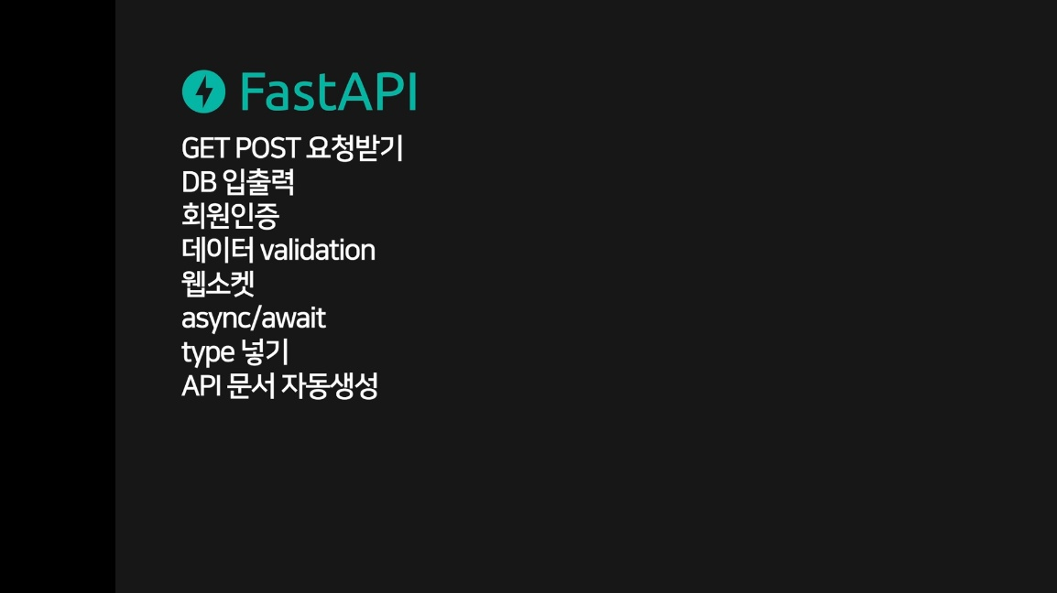
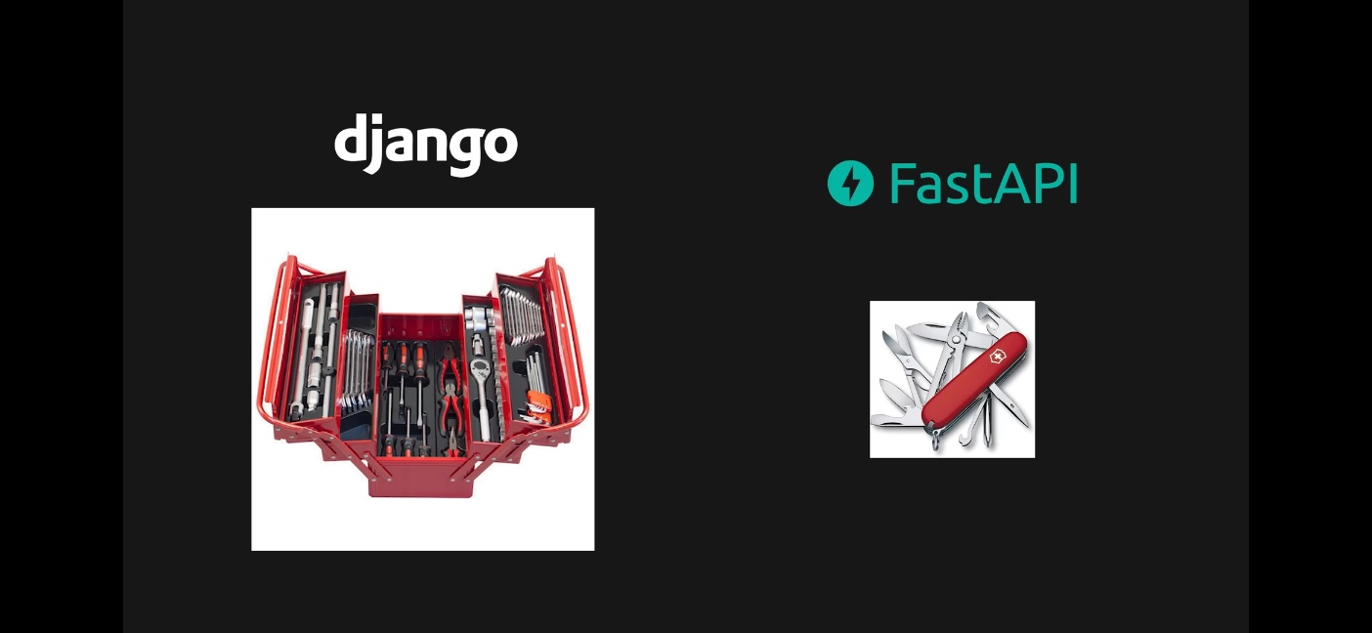
출처 : 코딩 애플 유튜브
https://www.youtube.com/watch?v=5A67mQ2Pt9s&t=289s

Slide 8
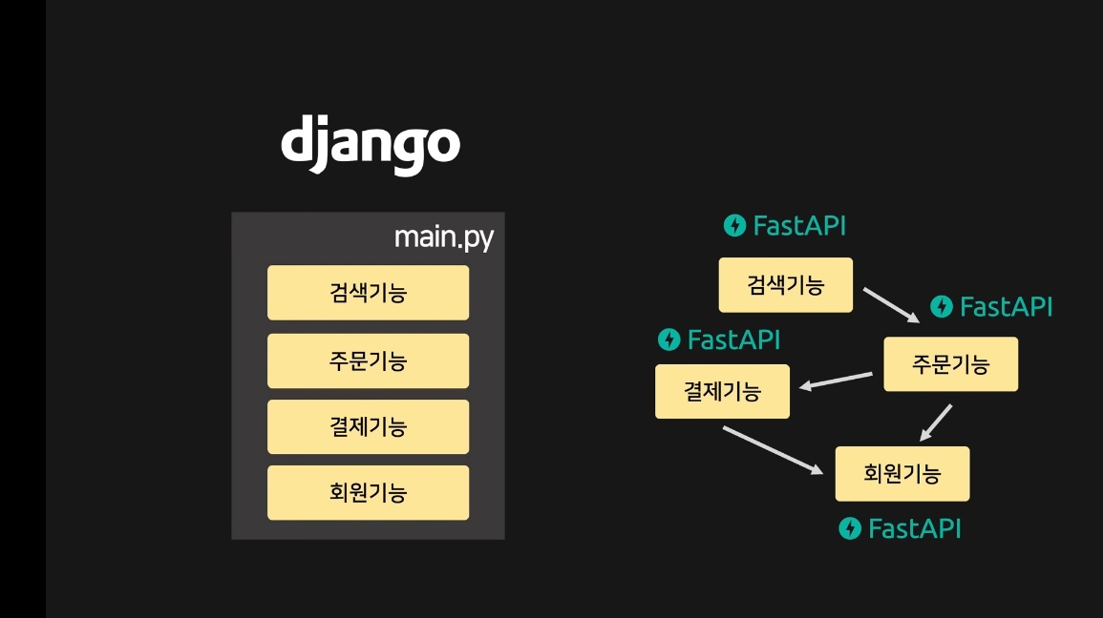
출처 : 코딩 애플 유튜브
https://www.youtube.com/watch?v=5A67mQ2Pt9s&t=289s

